Slide 1
Môn : Tập làm văn
Bài :
Một bài văn miêu tả cây cối gồm có mấy phần ? Nêu cụ thể từng phần ?
Kiểm tra bài cũ
Bài văn miêu tả cây cối thường gồm có ba phần :
Mở bài : Tả hoặc giới thiệu bao quát về cây.
Thân bài : Tả từng bộ phận của cây hoặc tả từng thời kì phát triển của cây.
Kết bài : Có thể nêu lợi ích của cây, ấn tượng đặc biệt hoặc tình cảm của người tả với cây.

Slide 2
Môn : Tập làm văn
Nhớ lại bài văn miêu tả đồ vật và cho biết : Có mấy cách mở bài trong bài văn miêu tả ?
Có hai cách mở bài trong bài văn miêu tả là :
Mở bài trực tiếp
Mở bài gián tiếp

Slide 3
Môn : Tập làm văn
Bài : Luyện tập xây dựng mở bài trong bài văn miêu tả cây cối

Slide 4
Bài : Luyện tập xây dựng mở bài trong bài văn miêu tả cây cối
1. Dưới đây là hai đoạn có thể dùng để mở đầu bài văn tả cây hồng nhung. Hai cách mở bài ấy có gì khác nhau ?
a) Vườn nhà em có một cây hồng nhung không biết trồng từ năm nào.
b) Mùa xuân đến, hoa trong vườn nhà em đua nhau khoe sắc. Hoa nào cũng đẹp, nhưng đẹp hơn cả là cây hoa hồng nhung. Cây hoa này ông em trồng từ lúc nào em cũng không nhớ rõ, nhưng nó là cây hoa mà em nhớ nhất.
Thảo luận nhóm đôi

Slide 5
Bài : Luyện tập xây dựng mở bài trong bài văn miêu tả cây cối
Dưới đây là hai đoạn có thể dùng để mở đầu bài văn tả cây hồng nhung. Hai cách mở bài ấy có gì khác nhau ?
a) Mở bài trực tiếp : Giới thiệu cây hoa cần tả (Cây hồng nhung)
b) Mở bài gián tiếp : - Nói về mùa xuân, các loài hoa trong vườn, rồi mới giới thiệu cây hoa cần tả

Slide 6
Bài : Luyện tập xây dựng mở bài trong bài văn miêu tả cây cối
2. Dựa vào những gợi ý dưới đây, hãy viết một đoạn mở bài (theo cách mở bài gián tiếp) cho bài văn tả cây phượng, cây hoa mai hoặc cây dừa :
a) Cây phượng vĩ trồng giữa sân trường em.
b) Trước sân nhà, ba em trồng một cây hoa mai.
c) Đầu xóm có một cây dừa
Vở nháp

Slide 7
Bài : Luyện tập xây dựng mở bài trong bài văn miêu tả cây cối
3. Quan sát một cây mà em yêu thích và cho biết :
a) Cây đó là cây gì ?
b) Cây đo được trồng ở đâu ?
c) Cây đó do ai trồng, trồng vào dịp nào ? (hoặc : do ai mua, mua vào dịp nào ?
d) Ấn tượng chung của em khi nhìn cây đó như thế nào ?

Slide 8
Bài : Luyện tập xây dựng mở bài trong bài văn miêu tả cây cối
3. Quan sát một cây mà em yêu thích và cho biết :
a) Cây đó là cây gì ?
a) Cây xoan
b) Cây đo được trồng ở đâu ?
b) Bên bờ ao nhà em
c) Cây đó do ai trồng, trồng vào dịp nào ? (hoặc : do ai mua, mua vào dịp nào ?
c) Ông em trồng cách đây phải đến mười năm rồi.
d) Ấn tượng chung của em khi nhìn cây đó như thế nào ?
d) Hoa xoan tuyệt đẹp

Slide 9
Bài : Luyện tập xây dựng mở bài trong bài văn miêu tả cây cối
Mười năm trước đây, ông em đã trồng một hàng xoan bên bờ ao nhà. Giờ là tháng ba, những cây xoan ấy đã lớn và đang khoe những chùm hoa đẹp nhất của mình.

Slide 10
Bài : Luyện tập xây dựng mở bài trong bài văn miêu tả cây cối
4. Dựa vào các câu trả lời trên, em hãy viết một đoạn mở bài, giới thiệu chung về cây định tả.
Viết 2 mở bài khác nhau
a) Mở bài trực tiếp
b) Mở bài gián tiếp

Slide 11
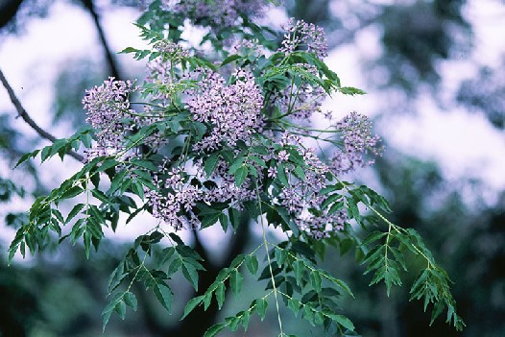
Bài : Luyện tập xây dựng mở bài trong bài văn miêu tả cây cối
4. Dựa vào các câu trả lời trên, em hãy viết một đoạn mở bài, giới thiệu chung về cây định tả.
Ví dụ :
a) Mở bài trực tiếp
Bên cạnh bờ ao nhà, một cây xoan đang mùa hoa soi vẻ đẹp rực rỡ của mình trên mặt nước.
b) Mở bài gián tiếp
Tháng ba, ở khắp nơi, là mùa của chim chóc thi giọng hót, là mùa của cây cối đâm chồi, nảy lộc, ra hoa. Hoa vải nhỏ bé. Hoa bưởi trắng thơm. Hoa hồng sặc sỡ,... Nhưng trong làn gió du dương có gì đẹp hơn những chùm hoa của cây xoan bên bờ ao nhà em.

Slide 13
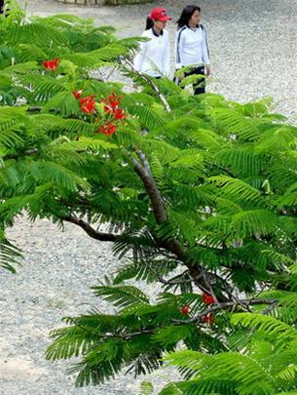

Slide 14
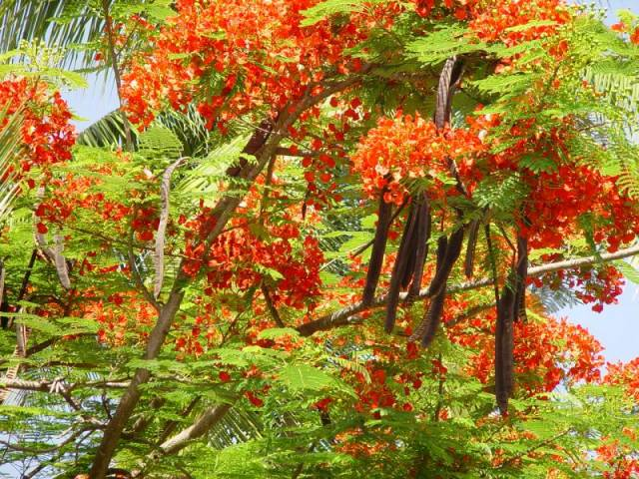

Slide 15
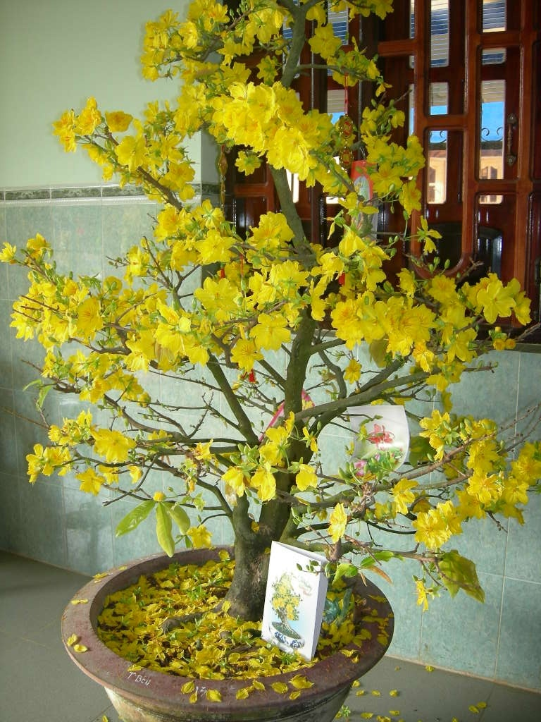

Slide 16
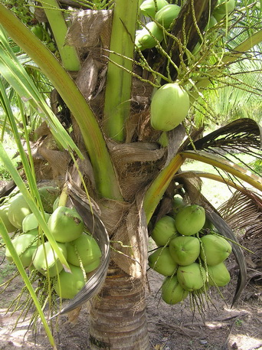

Slide 17
